Slide 1

Тепловые насосы в мире
В.А. Сидорович
Февраль 2018

Slide 2
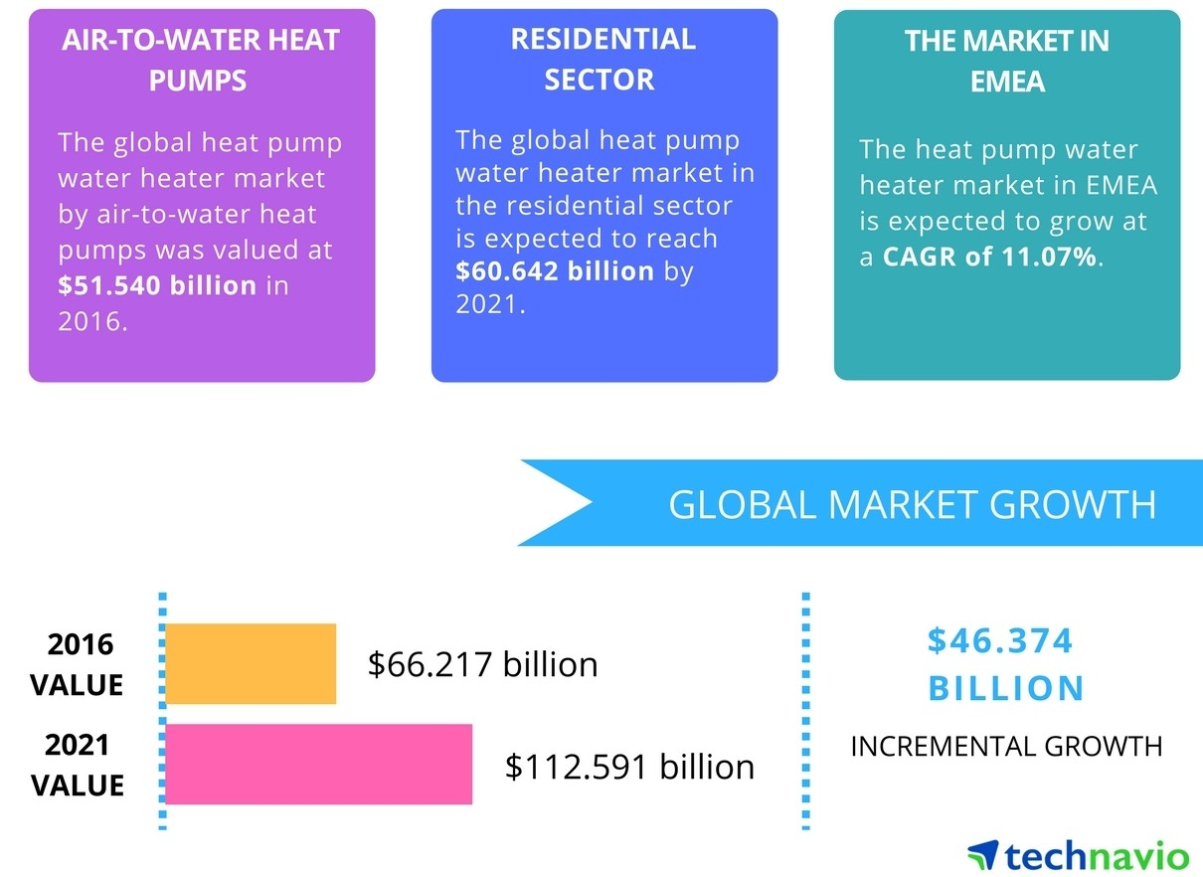
Мировой рынок тепловых насосов

Slide 3
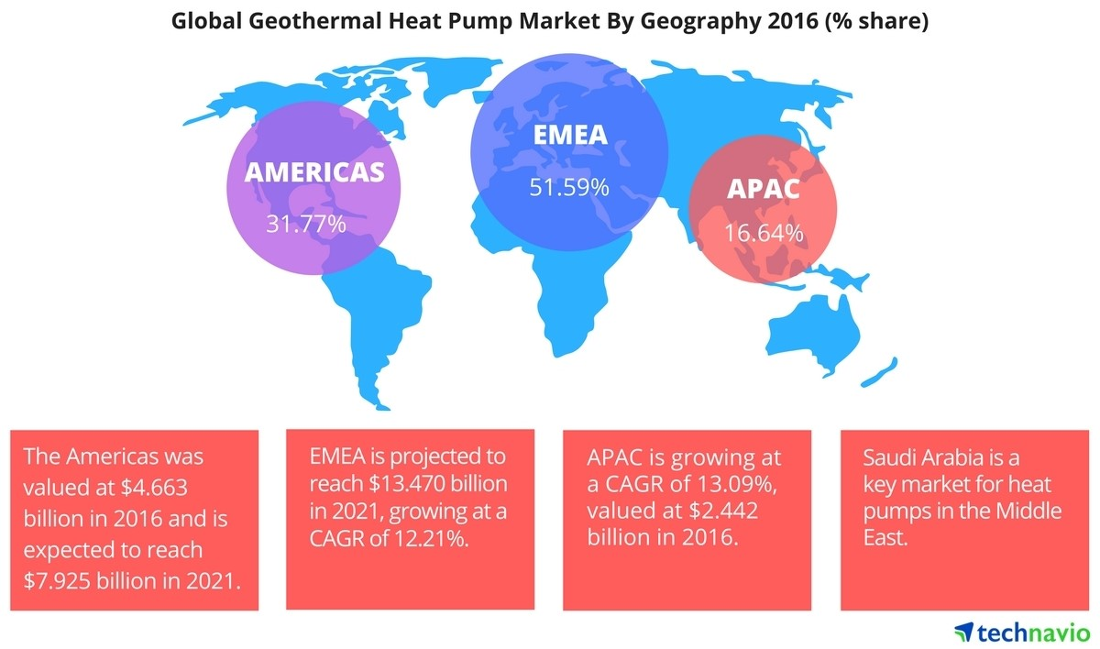
Мировой рынок геотермальных тепловых насосов

Slide 4
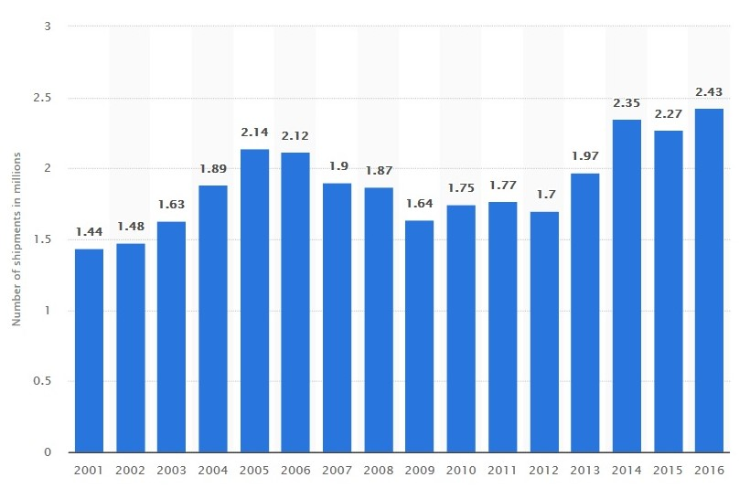
Продажи воздушных тепловых насосов в США (млн.)
Источник: Statista

Slide 5
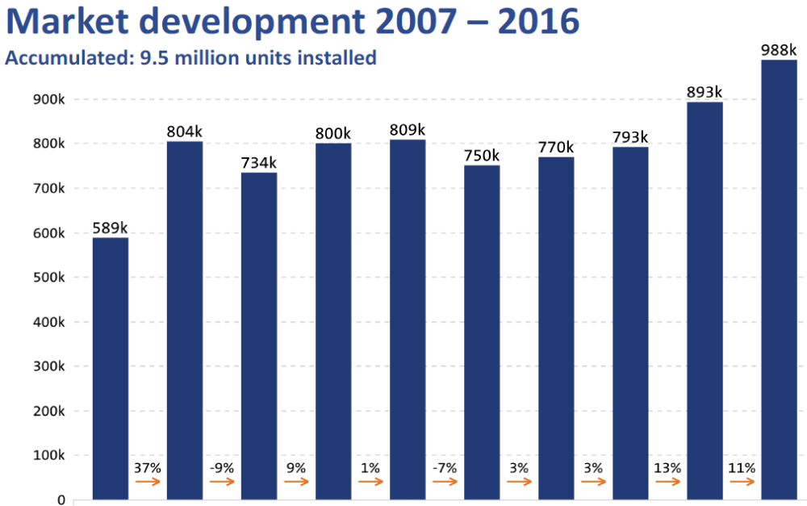
Рынок тепловых насосов в Европе
1 млн единиц в год
Источник: EHPA
2007
2016

Slide 6
Рынок тепловых насосов в Европе
Общее количество установленных тепловых насосов в Европе в 2017 г превысило 10 млн.

Slide 7
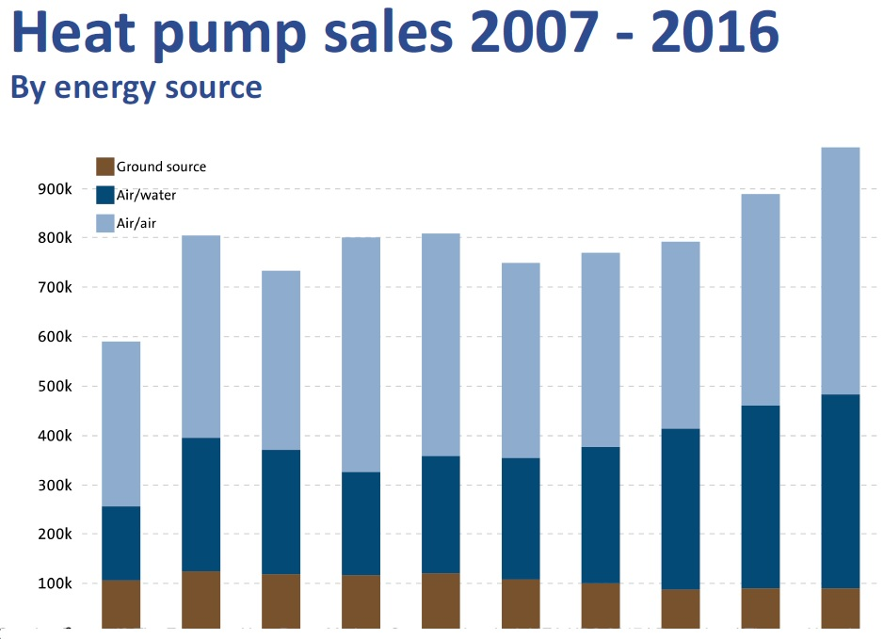
Структура продаж тепловых насосов в Европе
Источник: EHPA
2007
2016

Slide 8
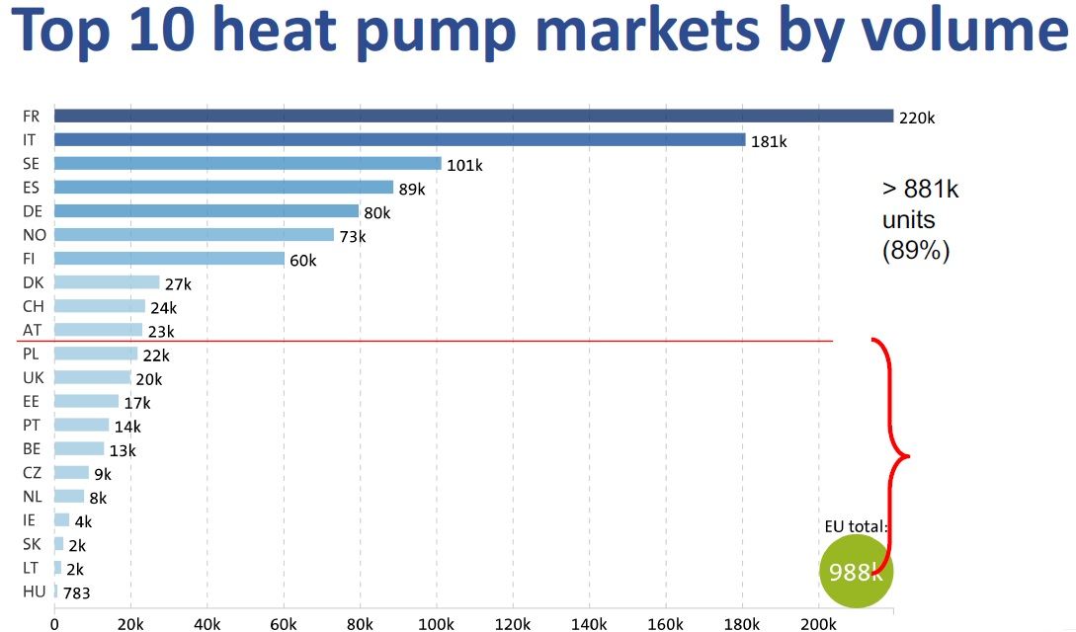
Крупнейшие рынки тепловых насосов в Европе
Источник: EHPA

Slide 9
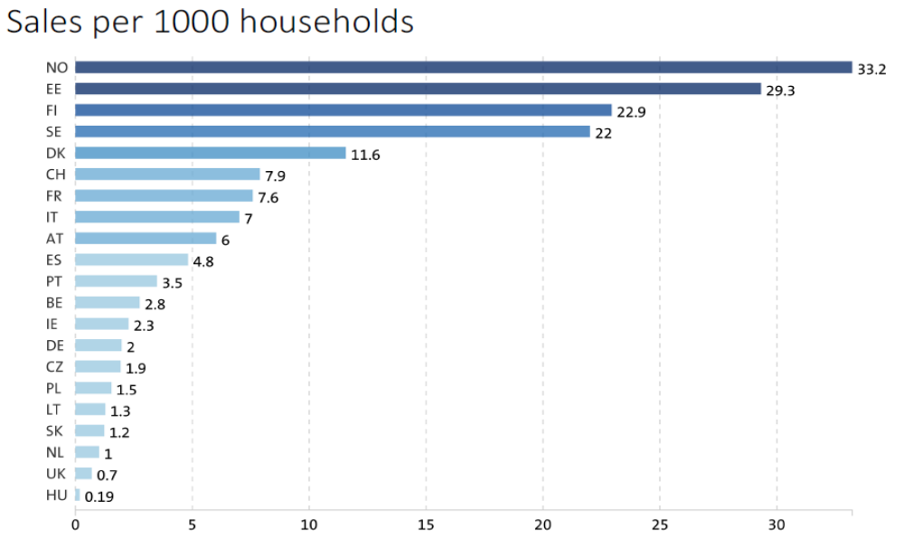
Крупнейшие рынки тепловых насосов в Европе
Источник: EHPA

Slide 10
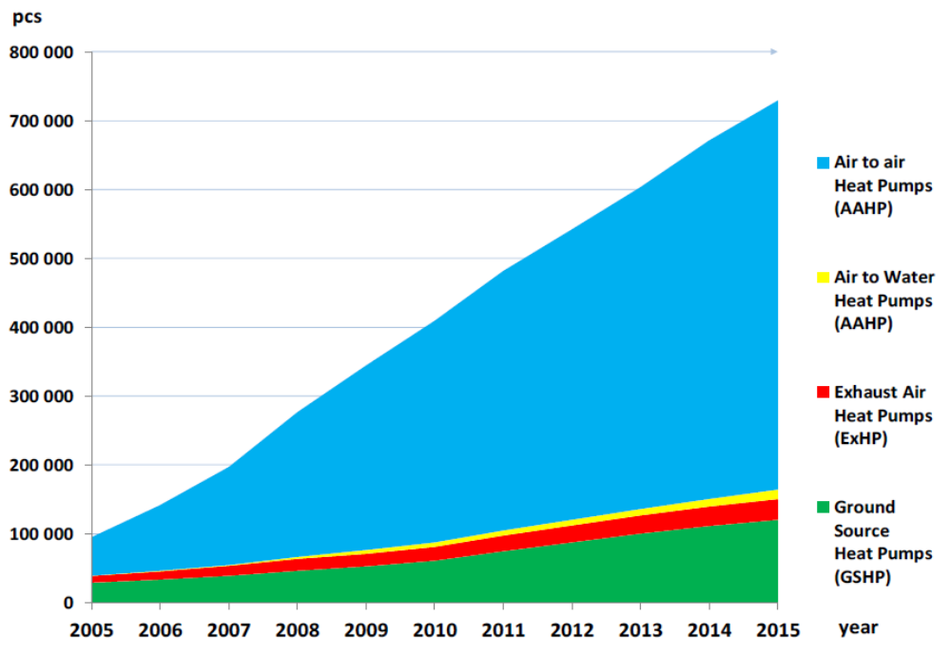
Тепловые насосы
в Финляндии
В стране с населением 5,5 млн. установлено 800 000 тепловых насосов.
В ИЖС в ¾ случаев устанавливаются тепловые насосы.

Slide 11
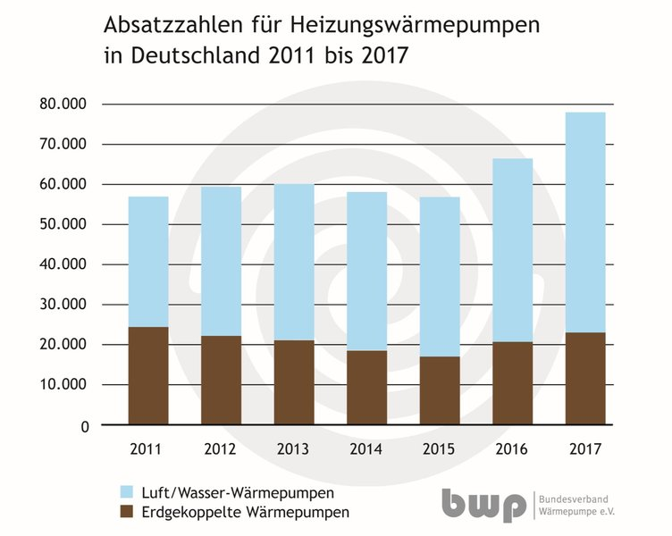
Тепловые насосы
в Германии

Slide 12
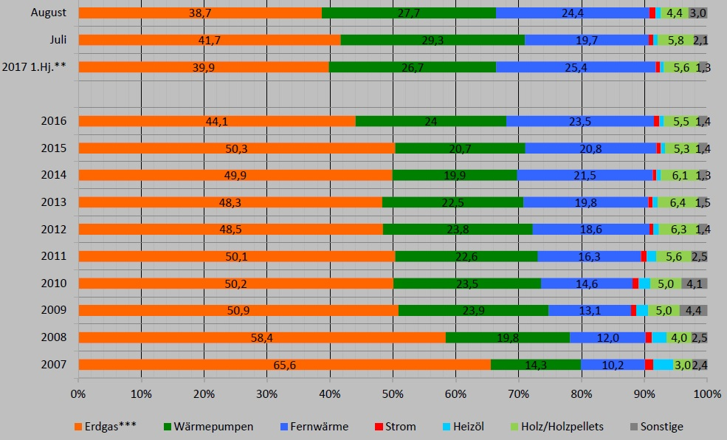
Отопление в новых жилых домах в Германии
Все новостройки; Доля ТН > 26% (2017)
Источник: AG Energiebilanzen

Slide 13
Зачем ставят
тепловые насосы?
«К 2030 году Германии потребуется 5-6 миллионов тепловых насосов чтобы выполнить цель снижения выбросов парниковых газов на 55%».
(в 2017 году продано 78 тысяч)
Источник: Agora Energiewende | Wärmewende 2030

Slide 14
Зачем ставят
тепловые насосы?
К 2050 году Германии потребуется 14 миллионов тепловых насосов чтобы выполнить цель снижения выбросов парниковых газов на 80%.
Источник: BDI

Slide 15
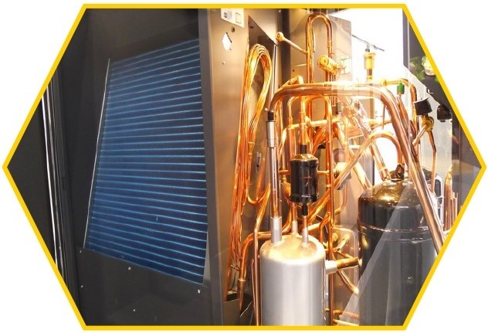
Зачем ставят
тепловые насосы?
Возобновляемая энергия
Энергоэффективность
Снижение выбросов CO2
Занятость
Управление спросом
Снижение загрязнения PM 2,5

Slide 16
Европейская директива по энергоэффективности
2012/27/EU (EED)
Впервые количественно определена цель энергоэффективности 2020: «не более 1 483 МТНЭ первичной энергии и не более 1 086 МТЭН конечной энергии» («Цель 20%»).

Slide 17
Европейская директива об энергоэффективности зданий
2010/31/EU (EPBD)
Страны ЕС должны обеспечить, что
(a) с 31 декабря 2020, все новые здания – здания с почти нулевым потреблением энергии (nearly zero-energy buildings); и
(b) после 31 December 2018, все новые здания, занятые и принадлежащие государственным органам - здания с почти нулевым потреблением энергии.
‘здание с почти нулевым потреблением энергии’ означает здание с очень высокими энергетическими характеристиками, как определено в Приложении I. Почти нулевой или очень низкий объем требуемой энергии должен быть в значительной степени покрыт за счет энергии из возобновляемых источников, включая энергию из возобновляемых источников, производимую на месте или неподалеку;

Slide 18
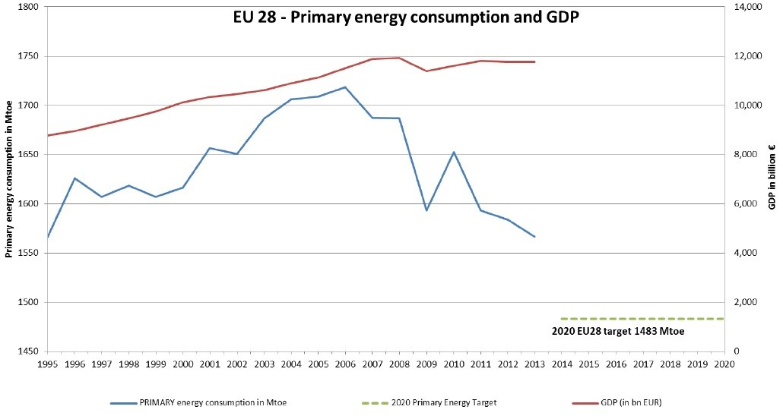
Плоды регулирования? Энергоемкость ВВП снижается (ЕС)
Источник: http://eur-lex.europa.eu

Slide 19
Пример гос. стимулирования тепловых насосов
Программа KfW (немецкий банк развития) № 271 Premium
Стимулирование внедрения больших (> 100 кВт) тепловых насосов:
От 1% годовых;
До €10 млн;
До 100% суммы инвестиций;
От 2 до 20 лет;
Плюс субсидия от €10 000 до €50 000.

Slide 20
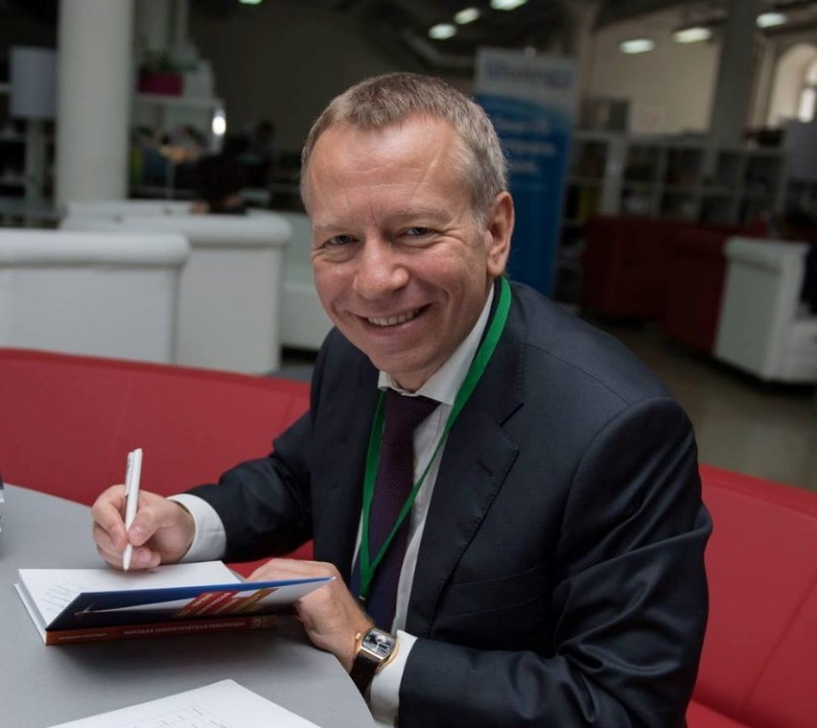
Спасибо за внимание!
Владимир Сидорович
vs@e-institut.ru
http://renen.ru/
http://www.e-institut.ru/
+7 (985) 768-34-87

